Slide 1
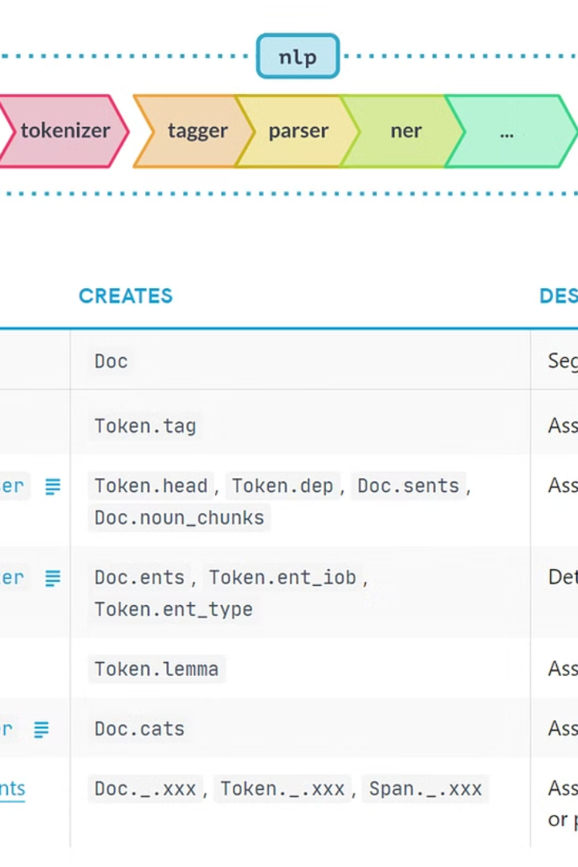
Обработка текстов: токенизация, лемматизация, стемминг
Обработка текстовых данных является важнейшим шагом в области обработки естественного языка. Она включает в себя такие ключевые методы, как токенизация, лемматизация и стемминг, которые помогают структурировать и подготовить текстовые данные для дальнейшего анализа и извлечения информации.

Slide 2
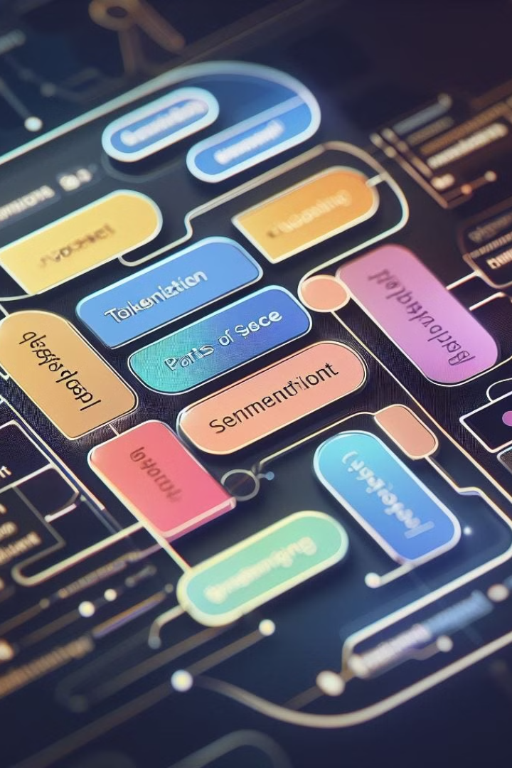

Что такое токенизация и её применение
1
Сущность токенизации
2
Применение токенизации
Токенизация - это процесс разделения текста на отдельные значимые единицы, называемые токенами.
Токенизация является базовым шагом для многих задач обработки текста, таких как извлечение ключевых фраз, анализ тональности и машинный перевод.
3
Методы токенизации
Существуют различные методы токенизации, в зависимости от языка и особенностей текста.

Slide 3
Принципы лемматизации текстов
Сущность лемматизации
Цель лемматизации
Алгоритмы лемматизации
Лемматизация - это процесс определения основной (лемматической) формы слова, независимо от его грамматических форм.
Лемматизация помогает уменьшить размерность текстовых данных, сводя слова к их основам и облегчая последующий анализ.
Существует множество алгоритмов лемматизации, каждый из которых имеет свои особенности и требования.

Slide 4
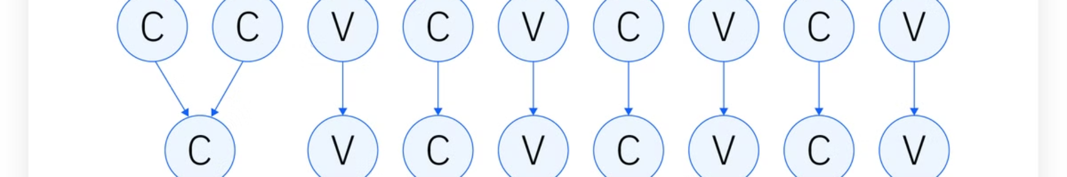
Алгоритмы стемминга, их достоинства и недостатки
Сущность стемминга
Достоинства и недостатки
Стемминг - это процесс сведения слова к его основе или корню, отбрасывая аффиксы.
Алгоритмы стемминга позволяют сокращать размер текстовых данных, но могут приводить к ошибкам.
1
2
3
Алгоритмы стемминга
Существуют различные алгоритмы стемминга, такие как Портера, Лоренца и Lovins.

Slide 5
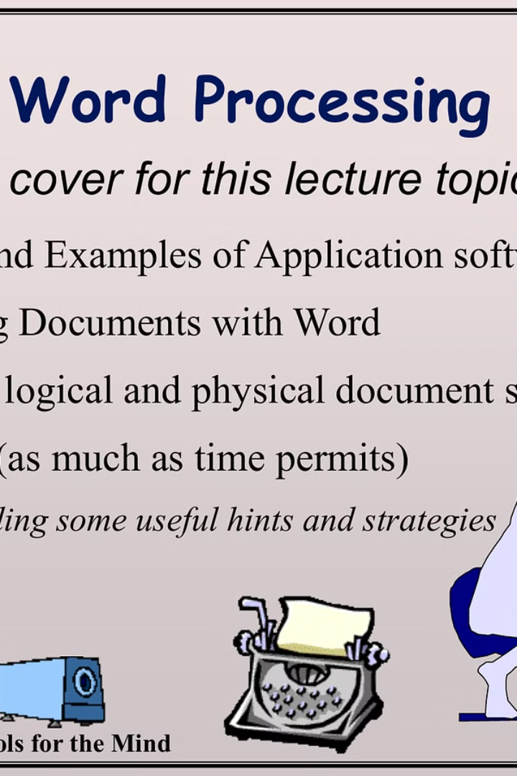



Практические примеры применения методов обработки текстов
Поисковые системы
Токенизация и стемминг улучшают точность поиска по ключевым словам.
Анализ тональности
Лемматизация помогает точнее определять оттенки смысла в текстах.
Машинный перевод
Обработка текста повышает качество переводов между разными языками.

Slide 6
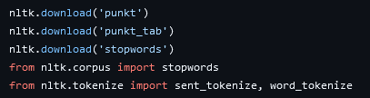
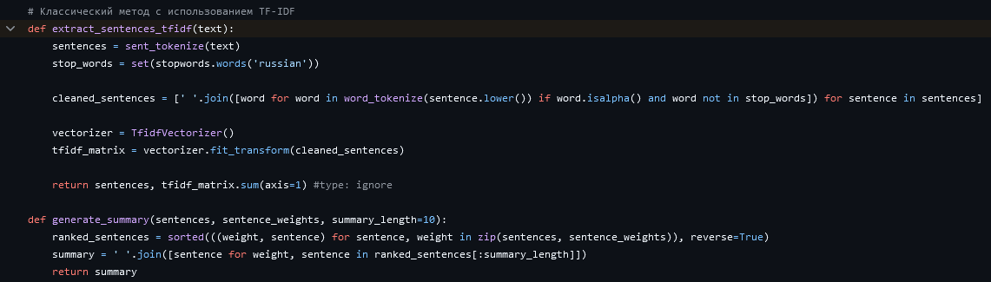
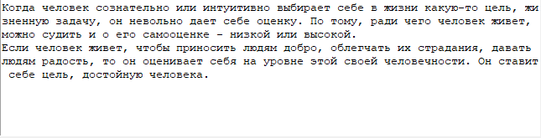
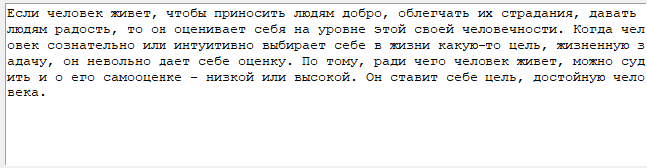

Пример использования метода TF-IDF для оценки важности слова в тексте

